Slide 1
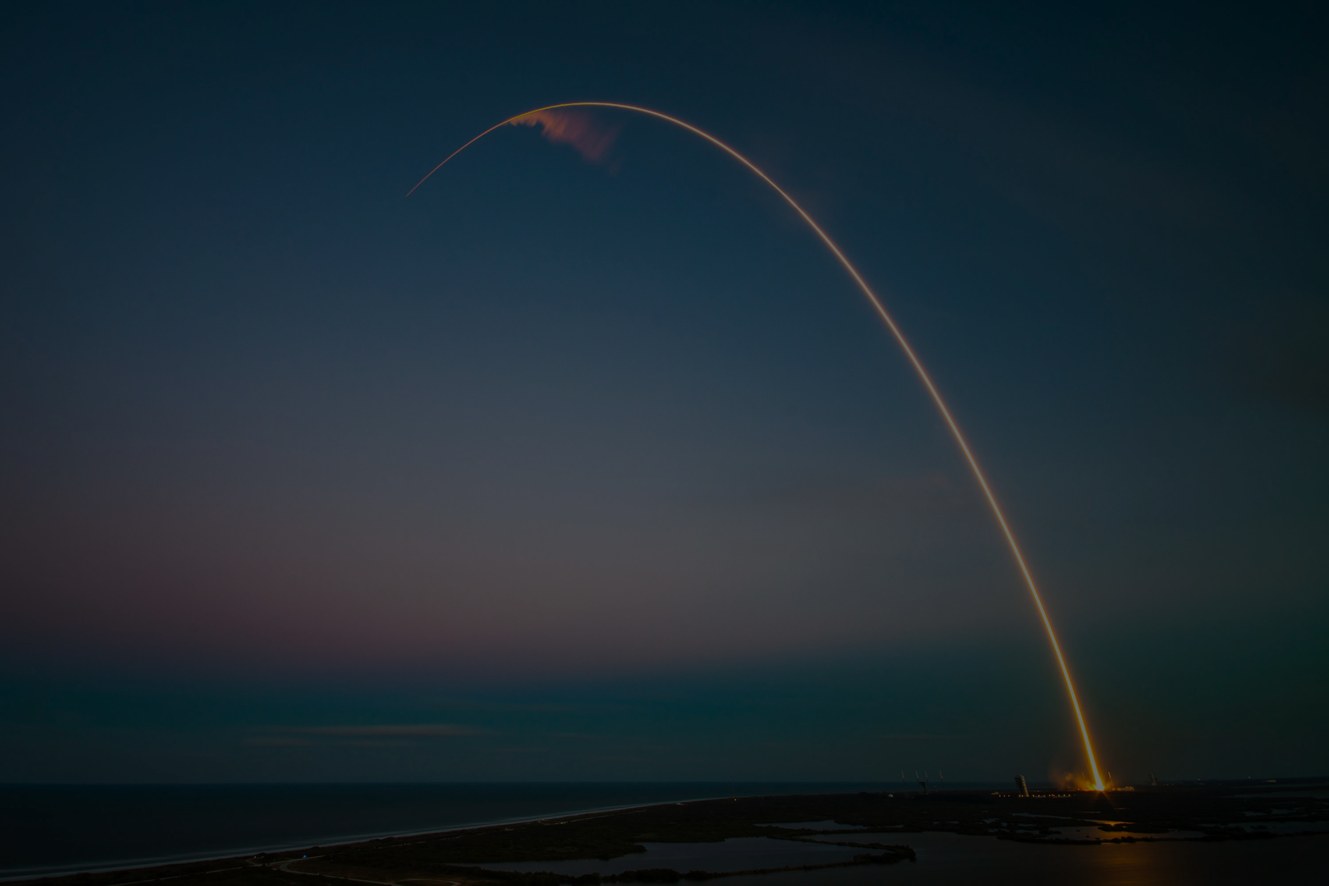
{기업명/Product 명}
Investor Relation
회사나 서비스를 가장 잘 표현할 수 있는 이미지를
배경 이미지로 삽입해보세요.

Slide 2

COMPANY PURPOSE
회사의 존재 이유(설립 목적)을
단 한 문장으로 명확하게 정의해보세요.
IMAGE

Slide 3
PROBLEM
시장 또는 고객이 겪고 있는 문제를
구체적으로 정의해보세요.
연도별 시장 규모 그래프 or 시장 규모 및 성장률
문제 1
문제 2
문제 3
피해 규모 or 기존 솔루션이 해결을 못하는 이유

Slide 4
PROBLEM
왜 이런 문제가 발생하는지
구조적인 문제를 구체적으로 정의해보세요.
제공되는 것
공급자
수요자
지불되는 것
문제에 대한 원인 or 기존 솔루션이 해결을 못하는 이유

Slide 5
SOLUTION
시장 문제 해결을 위한 당신의 아이디어를
비지니스 모델 구조화를 통해 설명해보세요.
공급자
솔루션
수요자
제공되는 것
제공되는 것
지불되는 것
지불되는 것
솔루션을 통해 기대되는 효과

Slide 6
PRODUCT
제품/서비스에 대한
대표적인 한 줄 설명을 기재해보세요.
IMAGE

Slide 7
PERFORMANCE
사업 성과에 대해 핵심 지표를 설정하고,
핵심 지표 및 고객 반응을 기재하세요.
핵심지표 성장 추이
① 핵심 지표에 대한 설명
② 핵심 지표에 대한 설명
③ 핵심 지표에 대한 설명
④ 시장/고객으로부터 반응이 있는 이유에 대해 설명

Slide 8
COMPETITOR
시장내 사업자들을 보여주고,
우리 제품/서비스의 포지셔닝과 강점과 차별화 포인트를 설명해 보세요.
경쟁 현황
① 시장 내 경쟁사 전체 현황 설명
경쟁사
D 로고
경쟁사
E 로고
경쟁사
C 로고
② 직접적인 경쟁상대들에 대한 설명
QUALITY
경쟁사
A 로고
경쟁사
B 로고
OPPORTUNITY
우리
서비스
로고
③ 시장 내 기회에 대한 설명
PRICE
④ 시장 내 기회와 자사 제품/서비스의 포지셔닝이 일치하며, 이를 통해 차별화가 가능하다고 설명

Slide 9
COMPETITOR
시장내 직접적인 비교가 되는 경쟁사들을 보여주고,
우리 제품/서비스의 비교우위 및 차별화 포인트를 설명해보세요.
경쟁 현황
① 비교우위 포인트
 | 경쟁사 A | 경쟁사 B | 자사 제품/서비스
핵심지표(수치) 또는 기능(OX)
② 비교우위 포인트
③ 비교우위 포인트
④ 직접적인 경쟁사들과 비교했을 때, 비교우위 및 차별화 포인트가 충분한지에 대해 설명

Slide 10
MARKET SIZE
사업을 펼칠 시장에 대한
구체적인 시장 규모를 기재해보세요.
TAM
1) TAM(Total Addressable Market)
TAM은 '전체 시장'을 의미합니다. 예를 들어, 아이폰 앱으로 식단관리를 돕는 제품/서비스가 있다고 하면, TAM은 헬스케어 시장 전체를 의미합니다.
2) SAM(Served Available Market)
SAM은 TAM보다는 좀 더 작은 '유효 시장'을 의미합니다. 전체 시장 중, 당신의 팀이 도달 가능한 시장의 최대 크기로 볼 수 있습니다.
예를 들어, 1)의 예처럼 앱 기반의 식단관리 제품/서비스는 헬스케어 시장에서 디지털 헬스케어 시장으로 축소하여 생각해 볼 수 있습니다.
3) SOM(Share Of Market)
SAM보다 작은 '실제 점유 가능한 시장'이 바로 SOM입니다. 예를 들어, SAM(앱/디지털헬스케어)에서 현재 내 서비스를 쓸것으로 예상되는 [고객수 X 고객당 매출] =SOM에 해당됩니다.
SAM
SOM

Slide 11
경제적 가치 추정(EVE) 모델 기반 자사 제품/서비스의 차별적 가치 정량화 하기
BUSINESS MODEL
긍정적인 차별 가치
부정적인 차별 가치
차별 가치: 당신의 제안과 참조 제품 사이의 차이점에서 고객에게 주는 가치(긍정적이고 부정적인 모든 것)
준거 가치
(Reference)
총 경제적 가치
기준 가치: 고객의 다음 최선의 대안 공급자의 가격(단위와 조건에 따라 조정됨)”
총 경제적 가치는 스마트 쇼퍼가 시장에 대해 완전히 알고 있으며 최선의 제품을 찾고 있을 때 지불할 최대 가격
구매 담당자들은 그들이 받는 실제 경제적 가치를 인식하지 못할 가능성 큼

Slide 12
BUSINESS MODEL
제품/서비스 상의 구조에서
어떻게 수익화가 가능한지에 대해 표현해보세요.
공급자
솔루션
수요자
제공되는 것
제공되는 것
지불되는 것
(수익 지점)
지불되는 것
(수익 지점)
현재 MVP 제품이 있거나 서비스 런칭을 한 상황이라면, LTV(사용자 당 수익*고객생애주기)를 기재

Slide 13
MARKETING(SALES)
현재 제품 및 서비스 사용자가
어떤 채널을 통해 얼마의 비용으로 확보되고 있는지 추세를 설명해주세요.
채널A
채널B
채널C
확보 고객 수 | 1인당 확보 비용
확보 고객 수 | 1인당 확보 비용
확보 고객 수 | 1인당 확보 비용
지금까지 발견한 가장 효과적인 고객 확보 채널이 무엇이었으며, 어느 정도의 비용이면 고객을 확보하고,최초의 매출 목표를 달성할 수 있을 것인지 등을 기재

Slide 14
FINANCIAL
향후 5년간의 예상되는 매출 흐름과
달성하게 되는 주요 이벤트들을 함께 공유해보세요.
연간 매출 추청(2022~2026)
① 단기 마일스톤 및 목표 지표
② 중기 마일스톤 및 목표 지표
③ 장기 마일스톤 및 목표 지표
④ 최종적으로 어떤 비즈니스 목표를 달성할 것인지(예 : 상장) 등을 표시

Slide 15
TEAM
비전을 달성하고자 하는
회사와 조직의 주요 멤버와 이력을 소개해주세요.
IMAGE
IMAGE
IMAGE
CEO
CTO
CMO
성함
성함
성함
주요 경력 및 전문 분야
주요 경력 및 전문 분야
주요 경력 및 전문 분야

